Slide 1
BİYOTEKNOLOJİYE
GİRİŞ
Doç. Dr. Uğur ŞEN

Slide 2
Biyoteknolojinin Hayvancılıkta
Kullanım Alanları
Biyoteknoloji
Üreme performansının iyileştirilmesi
Hayvan ıslahı
Hayvan
sağlığı
Hayvancılık
Hayvansal ürün kalitesinin ve miktarının artırılması
Hayvan besleme

Slide 3
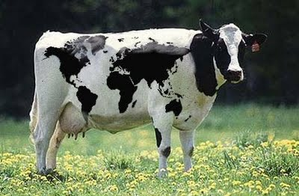
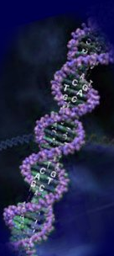

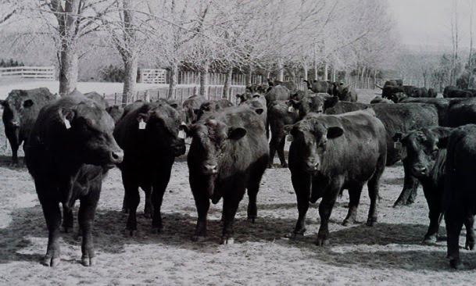
Biyoteknolojinin Hayvan Islahı ve Genetik İlerlemeler Üzerine Etkisi
Hayvanların genetik değerlerini
ortaya koymalarında çevrenin ve genetik
yapılarının etkileri vardır
Genetik ve çevre arasındaki interaksiyon önemlidir
Arzulanan bir fenotipi elde etmek
için hem çevre hem de genotip birlikte
dikkate alınmalıdır.

Slide 4
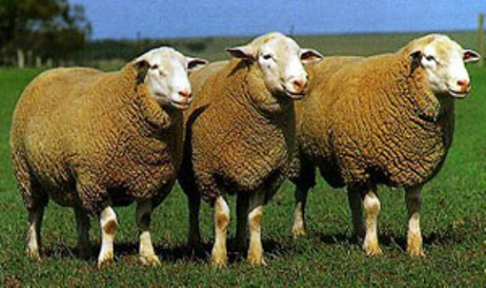
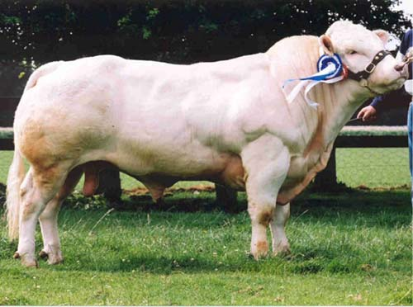
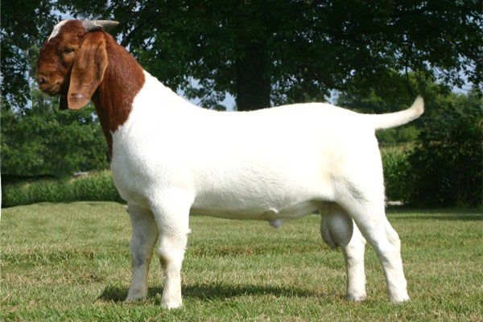
Hayvansal üretimde optimum çevre sağlamak önemlidir fakat, hayvan ıslahı mevcut çevreler için optimum genotipi sağlamayı amaç etmektedir
Uygun genotiplerin elde edilmesinde çeşitli biyoteknolojilerden yaralanılmaktadır
Biyoteknolojinin hayvan ıslahı ile ilişkilendirilmek istendiğinde en uygun tanımı “ canlı organizmaların hizmet ve ürün üretimini arttırmaya yönelik teknolojiler grubu” olarak ifade edilebilir.

Slide 5
Biyoteknolojilerin hayvan ıslahını nasıl etkileyebileceğini değerlendirebilmek için genetik kazancı tanımlayan eşitlikleri formulize etmek önemlidir
ΔG_{y}=h².i.σG/Y
ΔG: Genetik ilerleme
h²: Gerçek ve tahmin edilen eklemeli genetik değer arasındaki korelasyon (kalıtım derecesi)
i: Seleksiyon üstünlüğü (Damızlığa ayrılan hayvanların sürü ortalamasından farkı)
σG: Genetik standart sapma
Y: Generasyonlar arası süre
Biyoteknolojik yöntemlerin yardımı ile generasyonlar (nesiller) arası süre azaltılarak belli bir dönemde veya yıllık genetik ilerleme oranını arttırılmaktadır.

Slide 6
Generasyonlar (nesiller) arası sürenin kısaltılması
Erken yaşta damızlıkta kullanma
  Doğumdan sonra hormon uygulamaları ile yumurta hücresi eldesi (ovaryumlardaki yumurta hücrelerinin tamamı fötal dönemde oluşmaktadır)
  Erkek hayvanlarda erken yaşta çeşitli sperm toplama teknikleri ile sperma elde etme
  Fötal dönemde yavrunun ovaryumlarından yumurta hücresi toplama
  Embriyonik hücrelerden genetik materyal çıkartılarak kullanma (genetik kopyalama veya klonlama)

Slide 7
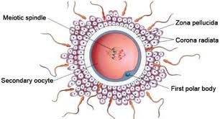

Biyoteknolojinin Üreme Performansının İyileştirilmesi Üzerine Etkisi
Bütün canlılarda üreme olgusu fertilizasyon denilen temel mekanizma üzerinden gerçekleşir
Bu mekanizma dişi gamet hücresi olan oosit ve erkek gamet hücresi olan spermatozoa’nın füzyonu ile zigot denilen yapının oluşması şeklinde tanımlanmaktadır.

Slide 8
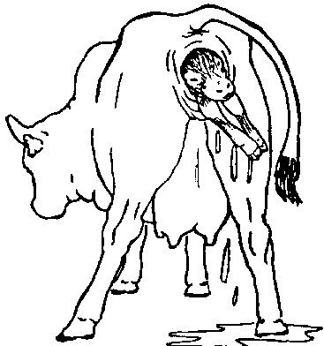
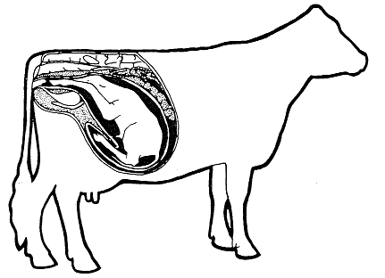
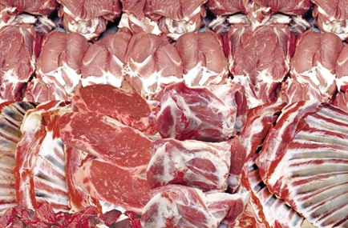
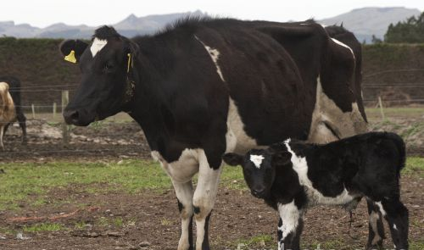
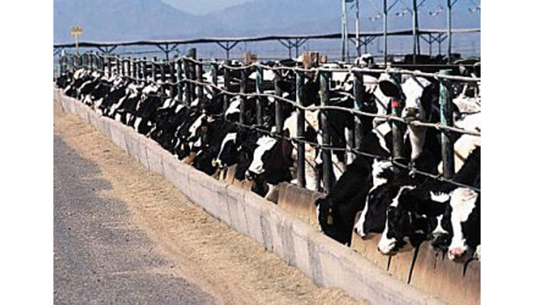
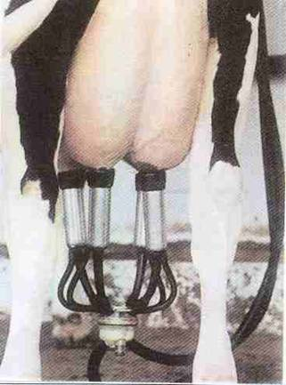
ÜRETİM ÜRETME ÜREME

Slide 9
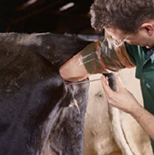
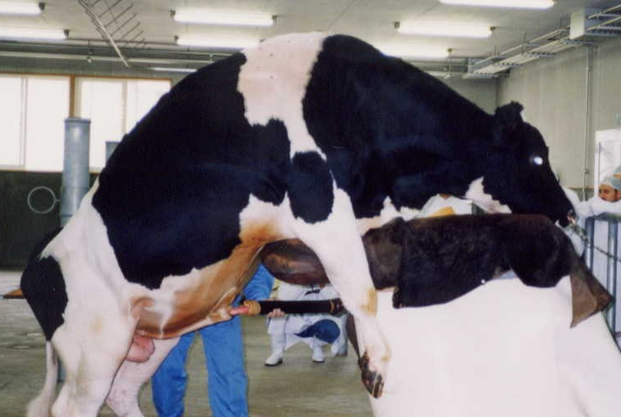
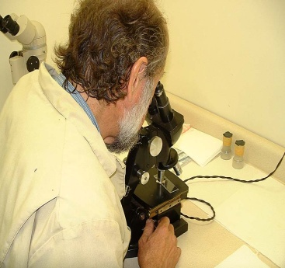
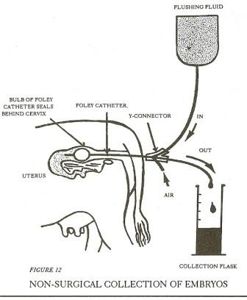
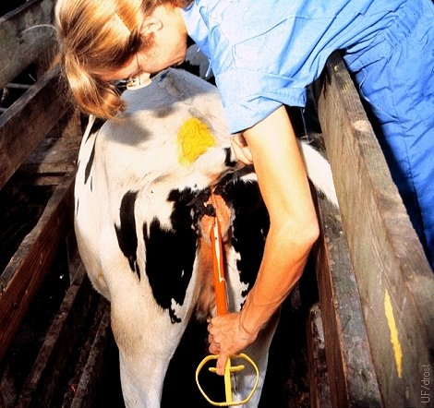
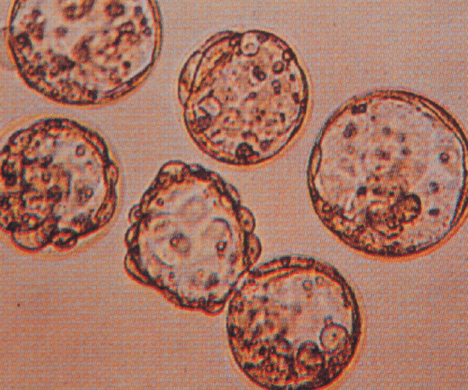
Üreme performansını iyileştirici uygulamalar
Suni Tohumlama
Semen Toplama ve Sperma Değerlendirme
Kızgınlık Senkronizasyonu
Süperovulasyon
Embriyo Transferi
İnvitro Embriyo Üretimi

Slide 10
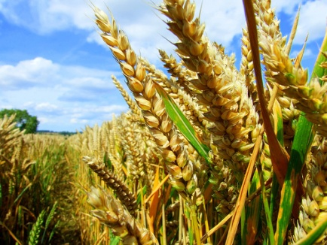
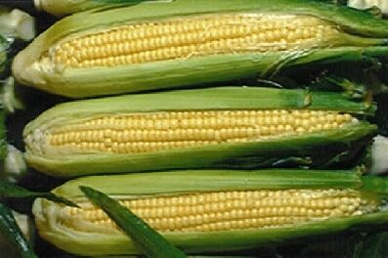
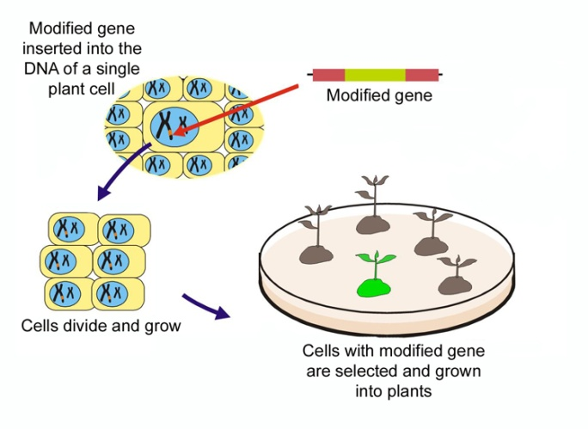
Biyoteknolojinin Hayvan Besleme Üzerine Etkisi
Genetiği değiştirilmiş (GDO)
yem bitkileri kullanma
Yem bitkilerinin sindirilebilirlik ve bypass özelliklerini artırıcı uygulamalar
  Bazı bakteriyel genlerin aktarımı ile yemlerin besin madde içeriğinin zenginleştirilmesi veya değiştirtmesi
    Yem bitkilerindeki şeker nişasta
    oranının yükseltilmesi
    Küflenmeyi veya acılaşmayı önleme
    Vitamin ve mineral zenginleştirmesi

Slide 11
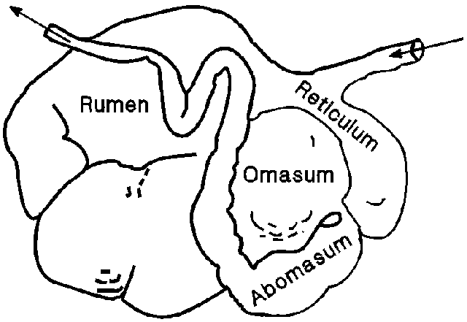
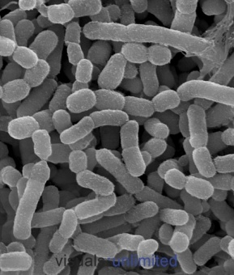
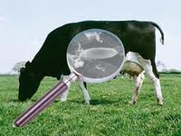
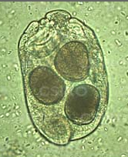
Çiftlik hayvanlarında yemlerin sindirimini kolaylaştıran mikrobik (bakteri, protozoa ve fungusl) ürünlerin üretilmesi
Yem bitkilerinde selüloz, hemiselüloz, pektin ve lignin gibi sindirimi zor şeker bileşenleri vardır
  Çiftlik hayvanlarının sindirim sisitemlerinde (özelikle ruminantlarda) bu bileşenlerin parçalanmasını sağlayan mikrobik canlılar vardır
  Mikrobik canlılar bir çok enzimin üretim kaynağıdır

Slide 12
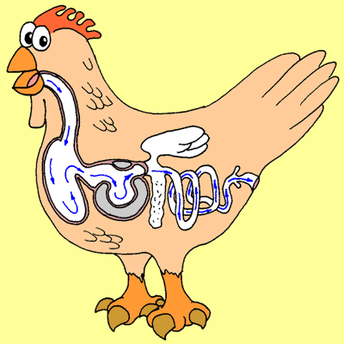
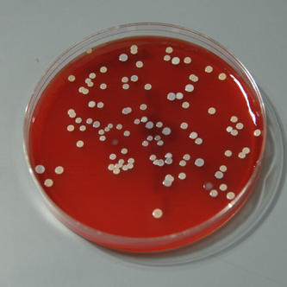
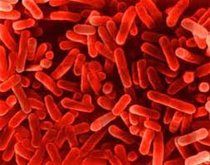
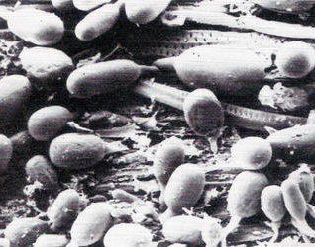
Biyoteknolojik yöntemler ile;
  Mikrobik canlılar kültür ortamlarında üretilerek hayvan beslemede kullanılmaktadır (özellikle kanatlı veya tek mideli beslemede)
  Yem bitkilerindeki sindirimi güç bileşiklerin sindirimini kolaylaştırıcı enzimlerin üretimi

Slide 13
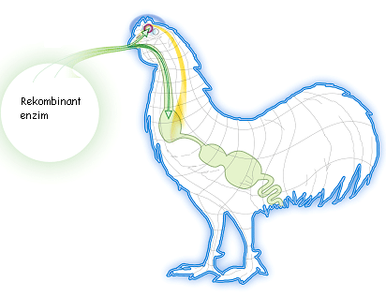
Rekombinant enzimlerin kanatlı beslemede kullanımı
Monogastrik (tek mideli) hayvanlar, bitki polisakakritlerinin (selüloz vb.) hidrolizi için sindirim sistemlerinde gerekli olan enzimlere sahip değillerdir
Bu hayvanlar özellikle hububat ağırlıklı yemlerle (örn; arpa) beslendiklerinden bazı klinik sindirim bozuklukları oluşmaktadır (örn; yapışkan dışkı)
Rekombinant (glükanaz, ksilanaz, fitaz gibi) enzimler bağırsaklardaki viskoziteyi azaltarak besin maddelerinin bağırsaklarda daha serbest hareket etmesini sağlayarak; enzimatik hidrolizi artırmakta ve besinlerin bağırsaktaki emilimini artırmaktadır

Slide 14
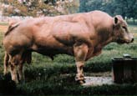
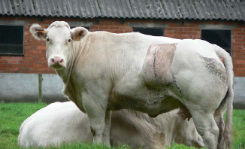
Biyoteknolojinin Hayvansal Ürün Kalitesi ve Miktarının Artırılması ve Farklı Ürün Eldesi Üzerine Etkisi
Et Sığırlarında Çift Kaslılık Geni
Belçika Mavi Sığırlarında tek bir genin kodladığı major etkili DoubleMusclin(çift kas) geni vardır
Kas gelişiminde %20 artış Yağlanmada %50 azalma
Bu gen değişik sığır ırklarında klonlanarak et verimi artırılabilir

Slide 15
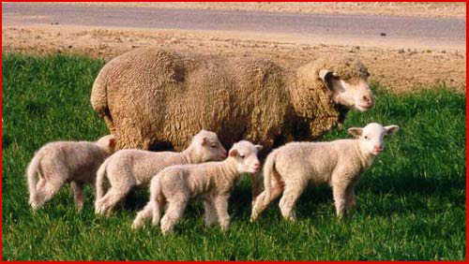
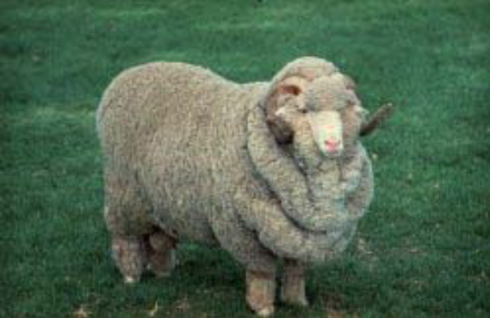
Koyunlarda Döl ve Yapağı Verimi
Booroola merinoslarında çoğuzluğu sağlayan ve döl veriminden sorumlu major etkili bir gen olan FecB geninin kromozom üzerindeki yeri belirlenerek (6. kromozom) baz dizileri okunmuştur.
Bu gen yerli koyun ırklarımıza aktarılarak çoğuz doğumlar sağlanabilir.
Ülkemiz ihtiyacı olana kaliteli yapağı üretilebilir.

Slide 16
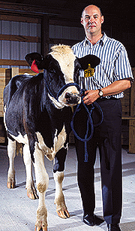
Süt sığırlarınca bebekler için Anne sütü üretimi
Transgenik bir sığır olan Rosie, Prematüre bebekler için gerekli olan insan laktalbumini sütünde salgılayarak anne sütüne eş değer süt üretmektedir

Slide 17
Farmasötik ve Terapötik ürünler
Transgenik sığır, koyun ve keçi sütüne yabancı proteinler ürettirilerek yeni özellikler kazandırılmıştır
Lactoferrin (antibakteriyel)
PPL (Emphysemave cysticfibriosise karşı; Akciğer, böbrek veya pankreasta bozukluğa neden olan kalıtımsal bir hastalık)
PA (Plasminogenactivator)(Kanın pıhtılaşması)
Alpha-1-trypsin (kalıtsal emfizeme karşı; solumun yetmezliği)
Anti thrombin(Kanın pıhtılaşması)
Faktör VIII (Kanın pıhtılaşması)
Faktör IX (Kanın pıhtılaşması)
Enzimlerin ve diğer her tür proteinin inek sütü içerisinde üretimi
Bu şekilde salgılanan proteinler sadece süt içerisinde ve bol miktarda üretilmekte olup saflaştırılması kolaydır.

Slide 18
Biyoteknolojinin Hayvan Sağlığı Üzerine Etkileri
Biyoteknoloji, hayvan sağlığını korumak, ruminant ve kanatlıların üretkenliğini artırmak için yeni araçlar temin etmektedir
Biyoteknolojik gelişmeler hastalıkların
    Teşhisi
    Tedavisi
    Önlenmesi
    ve diğer problemlerin çözülmesinde
yeni teknolojiler ortaya koymaktadır

Slide 19
Hastalıkların teşhisi, tedavisi ve kontrolü için yeni testler geliştirilmesi
Patojen mikroorganizmaların ve virüslerin doğrudan teşhisi
Hastalıklara dirençli transgenik hatların geliştirilmesi
Rekombinant aşıların ve farmasötik moleküllerin üretimi

Slide 20
Recombinant aşılar immujenik olan bir patojenin ya bir proteinini ya da bir proteinini kodlayan bir geni içermektedir.
Rekombinant aşılar;
  Canlı rekombinant aşılar
  Rekombinant vektörler
  DNA aşıları

Slide 21
İnsan Sağlığı Amaçları İçin Hayvanların Düzenlenmesi
Biyoteknoloji biyomedikal uygulamalar için kullanılabilen evcil hayvanlar üretme potansiyeline sahiptir.
Bu tip kullanımlar üç önemli gruba ayrılmaktadır
  Nakil için canlı hücre, doku ve organ üretimi
  İnsan veya hayvan kullanımı için biyo ilaçlar
  İlaç sanayinde son ürün üretimi için kullanılabilecek ham maddeler üretme

Slide 22
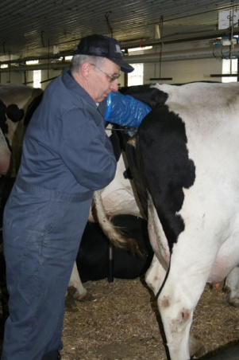
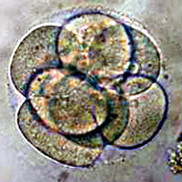
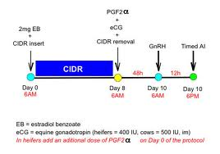
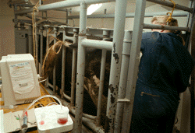
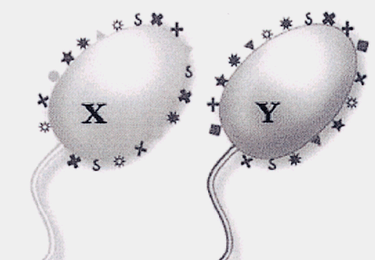
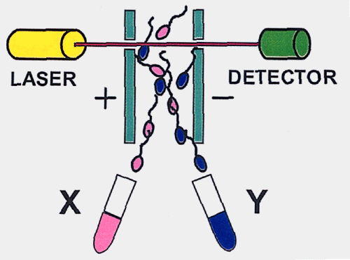
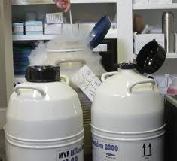
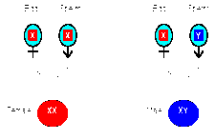
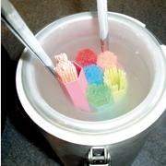
Çiftlik Hayvanlarında Üreme Biyoteknolojileri
Suni Tohumlama
Kızgınlık Senkronizasyonu
Süperovulasyon
İnvitro Embriyo Üretimi
Embriyo Transferi
Semen Toplama ve Sperma Değerlendirme
Spermada Cinsiyet Tayini
Embriyolarda Cinsiyet Tayini
Gamet Hücreleri ve Embriyonun Dondurulması (kryoprezervasyon)

Slide 23
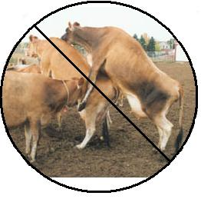
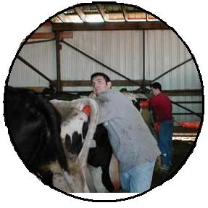
SUNİ TOHUMLAMA
Suni tohumlama çeşitli yöntemler ile toplanan sperm’in sulandırılarak taze veya dondurulup çözdürüldükten sonra dişi üreme organına çeşitli metotlar ile bırakılmasıdır
Hayvan ıslahına yardımcı bir biyoteknolojik yöntemdir

Slide 24
Suni Tohumlamanın Avantajları
Yüksek damızlık değerine sahip hayvanlardan düşük maliyetle ve işletmede bulundurma zorunluluğu olmadan faydalanır
Ekonomik karakterlerden; süt verimi, sütten kesim ağırlığı, günlük canlı ağırlık artışı, yavrulama kolaylığı, karkas kalitesi ve analık katiyeti gibi özelliklerden kazanç sağlanılır.
Hayvanlar arasında doğal aşımdan kaynaklanacak bulaşıcı hastalıkların önlenmesinde önemli rol oynar
Suni tohumlama ile birçok hayvan bir günde tohumlanabilirken, doğal asımda bir erkek ancak birkaç dişiyi dölleyebilir.
Yavrulama aralığı kısalır ve yavru veriminde uniformite sağlanır
Damızlık değerinde artış sağlanır ve sürüde hızlı bir genetik ilerleme sağlanır

Slide 25
Suni Tohumlamanın Dezavantajları
İyi bir eğitim gerektirir
Tohumla faaliyetlerinin yapılması için düzenek ve barınaklara ihtiyaç duyulur
Daha fazla isçilik gerektirir
Ekipman maliyeti yüksek olabilir
Gebelik oranı düşük olabilir
Kalıtsal kusurlar ortaya çıkabilir
Erkek hayvan ihtiyacını hiçbir zaman ortadan kaldıramaz
Başarı tohumlamayı yapan kişinin başarısına büyük ölçüde bağlıdır

Slide 26
Suni Tohumlama yöntemleri
Tohumlama yöntemleri, tohumlanacak hayvanın türüne göre değişebilmektedir.
Genel olarak suni tohumlama uygulanmalarında
    Spekulum (Koyun, Keçi)
    Rekto-vajinal (Sığır)
    Vajinal yöntem (Kısrak, Domuz ve Köpek)
    Laparoskopik (Koyun)
    Transservikal (Koyun, Keçi)
yöntemler kullanılmaktadır

Slide 27
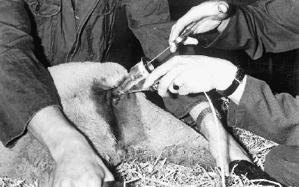
Spekulum yöntemi
Spekulum cam veya metalden yapılmış konik bir alettir
Tohumlamada hayvan uygun bir yerde tutulur ve vajina spekulum ile açılarak sperma serviks önüne bırakılır.

Slide 28
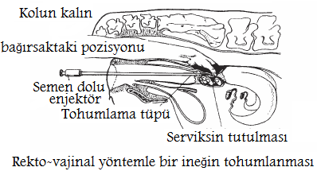
Rekto-vajinal yöntem
Bu yöntem sığırlarda yaygın olarak kullanılmaktadır.

Slide 29
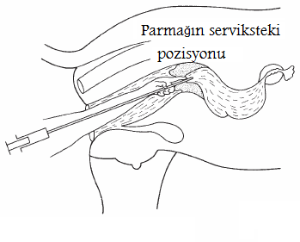

Vajinal tohumlama yöntemi
Kısrak, domuz ve ev hayvanlarının tohumlanmasında bu yöntem kullanılmaktadır
Sperma serviksin önüne veya geçilerek bırakılır

Slide 30



Intrauterine yada “Laproskopik Teknik”
Koyunlarda en yüksek başarının sağlandığı metotdur.
Cerrahi prosedür gerektiren bu metot da taze yada donmuş semen direk olarak uterus boynuzuna bırakılır.

Slide 31



Bu teknikte vajinaskop kayganlaştırıcı jel uygulandıktan sonra vajinaya yerleştirilir
Forseps servikal ağzı kavrayacak şekilde vajinadan içeri sokulur.
Forseps ve vajinaskop 6-7 cm geri çekilerek serviks açılır.
Tohumlama pipeti servikal açıktan içeri sokulur.
Bükülü uçlu tohumlama pipeti serviks boğumlarını döndürerek geçerek uterusa ulaşılır.

